Slide 1
η Χημικη επανασταση
Θόδωρος Αραμπατζής & Κώστας Ταμπάκης
17/10/2023

Slide 2
Η χημική επανάσταση στα τέλη του 18^{ου} αιώνα
Η νέα θεώρηση του αέρα ως μίγματος και όχι ως στοιχειώδους ουσίας
Η ανακάλυψη "αέρηδων" με διαφορετικές ιδιότητες
Η θεωρία της "ατμώδους" κατάστασης
Η πτώση της θεωρίας του φλογιστού και η αντικατάσταση της από τη θεωρία της καύσης με βάση το οξυγόνο
Η συστηματική χρήση ποσοτικών μεθόδων – μετρήσεων
Η εισαγωγή μιας νέας χημικής ορολογίας

Slide 3
Από τον αέρα στα αέρια
Αριστοτέλης: ο αέρας είναι ένα από τα τέσσερα στοιχεία της υποσελήνιας περιοχής.
Stephen Hales (1677-1761): ο αέρας είναι παγιδευμένος σε διάφορες ουσίες, από τις οποίες μπορεί να απελευθερωθεί.

Slide 4
Ο «σταθεροποιημένος» αέρας
Joseph Black (1728-1799)
Στη δεκαετία του 1750 αναγνώρισε ένα είδος αέρα που διέφερε από τον ατμοσφαιρικό αέρα. Δεν συντηρούσε την καύση και προκαλούσε την ιζηματοποίηση του ασβεστόνερου. Επειδή διείσδυε σε συμπαγείς ουσίες, όπως η κιμωλία, τον ονόμασε "σταθεροποιημένο αέρα".

Slide 5
Ο εύφλεκτος αέρας
Henry Cavendish (1731-1810)
Το 1766 παρήγαγε ένα είδος αέρα από τη δράση οξέων στα μέταλλα, το οποίο ήταν ιδιαίτερα εύφλεκτο:
μέταλλο + οξύ = άλας + εύφλεκτος αέρας

Slide 6
Joseph Priestley (1733-1804)
Εξαιρετικός πειραματικός επιστήμονας
Πρωτοπόρος στη διερεύνηση των "αέρηδων" (airs)
Απομόνωσε πολλά νέα είδη αέρα, συλλέγοντας τα πάνω από υδράργυρο.

Slide 7
Η θεωρία του φλογιστού
Johann Becher, 1635-1682
Georg Stahl, 1660-1734

Slide 8
Οι χημικές αρχές: φορείς των ιδιοτήτων των διαφόρων ουσιών (μεταλλικότητα, εύφλεκτος χαρακτήρας, κλπ.)
Φλογιστό = η εύφλεκτη αρχή
Εκπέμπεται κατά τη διάρκεια της καύσης.
Περιέχεται στα μέταλλα.
Ο ξυλάνθρακας είναι πλούσια πηγή φλογιστού.
Μετάλλευμα + ξυλάνθρακας → μέταλλο
Μέταλλο – φλογιστό → μεταλλική τέφρα (calx)

Slide 9
Η αντικατάσταση του φλογιστού από το οξυγόνο
Antoine Laurent Lavoisier (1743-1794)
Σπούδασε νομικά.
Ήρθε σε επαφή με τη χημεία στη δεκαετία του 1760, μέσω των διαλέξεων του Guillaume-François Rouelle (1703-1770).
Ο Rouelle θεωρούσε το φλογιστό ως εργαλείο για τον μετασχηματισμό της ύλης.

Slide 10
Η συνέχεια των ερευνών του Lavoisier με το έργο των προκατόχων του
Ο μύθος ότι ο Lavoisier απέρριπτε τις χημικές έννοιες της εποχής του
Τα ντοκουμέντα που σώζονται δεν δείχνουν κάτι τέτοιο. Ο Lavoisier αρχικά αποδεχόταν και τη θεωρία των τεσσάρων στοιχείων και την έννοια του φλογιστού.
Ένα από τα προβλήματα που τον είχαν απασχολήσει κατά την περίοδο της νεότητας του είχε τις ρίζες του σε ένα δοκίμιο περί των στοιχείων του Γερμανού χημικού Johann Theodor Eller (1689-1760). Ο Eller είχε προσπαθήσει να μειώσει τον αριθμό των αυθεντικών στοιχείων ισχυριζόμενος ότι ο αέρας αποτελούνταν από νερό και πυρ. Το πυρ ήταν η αιτία της διασταλτικότητας του αέρα. Αυτή η άποψη του Eller ενέπνευσε τον Lavoisier.

Slide 11
Η λύση του προβλήματος της σταθεροποίησης του αέρα
Πρόβλημα που απασχολούσε τους χημικούς της εποχής: Ο αέρας που προερχόταν από τα σώματα είχε πράγματι ενωθεί μαζί τους ή ήταν απλώς παγιδευμένος στους πόρους τους;
Μια εικασία του Lavoisier το 1766 προσέφερε μια απλή λύση στο πρόβλημα της σταθεροποίησης του αέρα. Η απομάκρυνση του πυρός, που έκανε τον αέρα διασταλτικό, θα τον ανήγαγε σε μια συμπαγή ουσία ικανή να συνδυαστεί χημικά με τον συνήθη τρόπο.

Slide 12
Ο ρόλος του αέρα στις χημικές διαδικασίες
Robert Boyle (1627-1691): η παρουσία του αέρα είναι απαραίτητη για την πραγματοποίηση της καύσης.
Πώς εξηγούσε την καθοριστική σημασία του αέρα για την καύση η θεωρία του φλογιστού;
Το καλοκαίρι του 1772 ο Lavoisier ξεκίνησε μια σειρά ερευνών με στόχο την αποσαφήνιση του χημικού ρόλου του αέρα.
Σεπτέμβριος 1772: πειράματα με φώσφορο – το προϊόν της καύσης (ο καπνός του φώσφορου) ζυγίζει περισσότερο από την αρχική ουσία!

Slide 13
Η πρακτική των συστηματικών μετρήσεων
Ο Lavoisier εισήγαγε μια νέα πρακτική στη χημεία: "να ζυγίζει με ακρίβεια όλα τα προϊόντα των χημικών αντιδράσεων• όχι μόνο να ζυγίζει τα στερεά ή υγρά προϊόντα, όπως έκανε κανείς από ανέκαθεν, αλλά ιδιαίτερα να ζυγίζει τα αέρια προϊόντα." (M. Berthelot, La révolution chimique: Lavoisier, Παρίσι, 1890)
Προϊόν αυτής της πρακτικής ήταν η ανακάλυψη ότι τα μέταλλα, κατά τη διαδικασία της καύσης, απορροφούν αέρα και γίνονται βαρύτερα.

Slide 14
Νοέμβριος 1772: ο Lavoisier, για να διασφαλίσει την προτεραιότητα του, καταθέτει ένα σφραγισμένο σημείωμα με την ανακάλυψη του στη Γαλλική Ακαδημία Επιστημών, στο Παρίσι.
Ακόμη και τότε εξακολουθεί να αποδέχεται την έννοια του φλογιστού.
Θεωρεί ότι η απορρόφηση του αέρα από μια ουσία, κατά τη διαδικασία της καύσης, συνέβαινε παράλληλα με την έξοδο του φλογιστού από την ουσία.
Απορρίπτει το φλογιστό στις αρχές του 1773.

Slide 15
Απρίλιος 1774: ο Lavoisier καταθέτει στη Γαλλική Ακαδημία ένα ακόμη σημείωμα που αφορούσε τα πειράματα του γύρω από τη διαπύρωση των μετάλλων.
Η αύξηση του βάρους της μεταλλικής τέφρας οφείλεται στην απορρόφηση αέρα από το εσωτερικό του δοχείου.
Οι μετρήσεις του Lavoisier έδειξαν ότι μόνο ένα μικρό μέρος του αέρα (γύρω στο 20%) απορροφάται από το μέταλλο κατά το σχηματισμό της μεταλλικής τέφρας, και ότι η διάρκεια της διαδικασίας της διαπύρωσης εξαρτάται από τη διαθέσιμη ποσότητα αέρα.

Slide 16
Επιστροφή στον Priestley
Αύγουστος 1774: θερμαίνει κόκκινη τέφρα υδραργύρου χρησιμοποιώντας έναν μεγάλο μεγεθυντικό φακό.
Αυτό είχε σαν αποτέλεσμα την απελευθέρωση ενός αερίου και τον μετασχηματισμό της τέφρας σε υδράργυρο.
Το αέριο αυτό ενίσχυε τη διαδικασία της καύσης και διευκόλυνε την αναπνοή.
Ο Priestley του δίνει το όνομα "αποφλογιστικοποιημένος αέρας".

Slide 17
Priestley vs Lavoisier
Οκτώβριος 1774: συναντιούνται στο Παρίσι και ο Priestley ενημερώνει τον Lavosier για τα πειράματα που είχε κάνει.
Ο Lavoisier πραγματοποιεί παρόμοια πειράματα και ανακοινώνει τα αποτελέσματα τους στη Γαλλική Ακαδημία Επιστημών (26 Απριλίου 1775): «Περί της φύσης της αρχής που ενώνεται με τα μέταλλα στη διαπύρωση και αυξάνει το βάρος τους".
Δύο είδη πειραμάτων:
Θέρμανση τέφρας υδραργύρου με ξυλάνθρακα – απελευθέρωση «σταθεροποιημένου αέρα»
Θέρμανση τέφρας υδραργύρου: απελευθέρωση "ιδιαίτερα καθαρού αέρα"
Καμία μνεία στον Priestley!

Slide 18
Η τελική λύση του προβλήματος της διαπύρωσης των μετάλλων, 1777-1778
Ο Lavoisier θερμαίνει υδράργυρο μέσα σε περιορισμένη ποσότητα αέρα.
Όταν έπαψε να σχηματίζεται άλλη τέφρα, ο Lavoisier παρατηρεί ότι ο όγκος του αέρα είχε μειωθεί κατά 20%. Το υπόλοιπο 80% δεν υποστήριζε ούτε την καύση ούτε την αναπνοή.
Στο επόμενο στάδιο ο Lavoisier θερμαίνει την τέφρα που είχε προκύψει, με αποτέλεσμα τη δημιουργία υδραργύρου και μιας ποσότητας αερίου που ενίσχυε την καύση και είχε όγκο ίσο με τη μείωση του αρχικού όγκου του αέρα.
Ο αέρας είναι μίγμα δύο διαφορετικών αερίων: του "οξυγόνου" που διευκολύνει την καύση και την αναπνοή και απορροφάται από τα μέταλλα κατά τη διαπύρωση, και του αζώτου.

Slide 19
Δύο διαφορετικές ερμηνείες της διαπύρωσης και της αναγωγής
Ερμηνεία της διαπύρωσης και της αναγωγής με βάση το φλογιστό
μόλυβδος → τέφρα του μολύβδου + φλογιστό
τέφρα του μολύβδου + ξυλάνθρακας (πηγή φλογιστού) → μόλυβδος
Ερμηνεία της διαπύρωσης και της αναγωγής με βάση το οξυγόνο
μόλυβδος + οξυγόνο → τέφρα του μολύβδου
τέφρα του μολύβδου + ξυλάνθρακας → μόλυβδος + σταθεροποιημένος αέρας
Σύγχρονη ερμηνεία
2Pb + O₂ → 2PbO
2PbO + C → 2Pb + CO₂

Slide 20
Ποιος ανακάλυψε το οξυγόνο;
Ο Priestley παρατήρησε ένα αέριο που απελευθερωνόταν όταν θέρμαινε τέφρα υδραργύρου και το οποίο ήταν από πολλές απόψεις "καλύτερο" από τον κοινό αέρα. Θεώρησε ότι πρόκειται για "αποφλογιστικοποιημένο αέρα".
Ο Lavoisier επανέλαβε το πείραμα του Priestley και σχημάτισε την άποψη ότι το αέριο που απελευθερωνόταν ήταν ατμοσφαιρικός αέρας, με τη διαφορά ότι ήταν πιο καθαρός. Σταδιακά κατέληξε στο συμπέρασμα ότι το αέριο ήταν στην πραγματικότητα ένα ξεχωριστό συστατικό του ατμοσφαιρικού αέρα, που έως τότε θεωρούσε ότι ήταν ομοιογενής.

Slide 21
Κριτήρια για το τι συνιστά ανακάλυψη
Εύρεση ενός ακάθαρτου δείγματος; ΌΧΙ
Εύρεση ενός καθαρού δείγματος;
Ο Priestley συνέλεξε ένα σχετικά καθαρό δείγμα ενός νέου είδους αέρα τον Αύγουστο του 1774. Ωστόσο, προσδιόρισε το αέριο ως αποφλογιστικοποιημένο αέρα, ένα ιδιαίτερα καθαρό είδος ατμοσφαιρικού αέρα, που βέβαια δεν ταυτίζεται με το οξυγόνο.
Για να ανακαλύψει κανείς κάτι πρέπει να έχει συνειδητοποιήσει την ανακάλυψη και να γνωρίζει τι είναι αυτό που έχει ανακαλύψει.
Πόσα πρέπει να γνωρίζει κανείς για το "αντικείμενο" της ανακάλυψης; Τι περιθώρια υπάρχουν για λάθη;

Slide 22
Ο Lavoisier ανακάλυψε το οξυγόνο;
Ο Lavoisier γνώριζε αρκετά (από το 1777 και μετά) για το νέο αέριο και επομένως ίσως να ήταν ο μόνος που ανακάλυψε το οξυγόνο. Αλλά και αυτό θα μπορούσε να αμφισβητηθεί, γιατί το 1777 και ως το τέλος της ζωής του ο Lavoisier προσδιόριζε το οξυγόνο ως μια "αρχή οξύτητας". Το αέριο οξυγόνο αποτελούνταν από την ένωση αυτής της "αρχής" με το θερμιδικό ρευστό, οντότητες που εγκαταλείφθηκαν κατά τον 19ο αιώνα.

Slide 23
Η πρόσληψη της θεωρίας του Lavoisier
Στη δεκαετία του 1780 σταδιακά επικράτησε στη Γαλλία.
Σε άλλες χώρες η αποδοχή της θεωρίας ήταν πιο αργή.
Ορισμένοι χημικοί, όπως οι Priestley και Cavendish, παρέμειναν προσκολλημένοι στη θεωρία του φλογιστού μέχρι το τέλος της ζωής τους.
Γιατί;
Τα πλεονεκτήματα του φλογιστού (εξηγεί τις κοινές ιδιότητες των μετάλλων)
Τα προβλήματα του οξυγόνου (το υδροχλωρικό οξύ δεν περιέχει οξυγόνο!)

Slide 24
Η νέα χημική ορολογία
Επίσης έργο του Lavoisier σε συνεργασία με τους Louis Bernard Guyton de de Morveau (1737-1816), Claude-Louis Berthollet (1748-1822), και Antoine François de Fourcroy (1755-1809). Ο Lavoisier θεωρούσε ότι τα ονόματα των ουσιών πρέπει να αντανακλούν τις ιδιότητες και τη χημική τους σύσταση, πράγμα που δεν συνέβαινε με την προηγούμενη χημική ονοματολογία. Οι ρίζες των ονομάτων πολλών ουσιών προέρχονταν από την αλχημική παράδοση και, σύμφωνα με τον Lavoisier, ήταν αυθαίρετα και προκαλούσαν σύγχυση (π.χ. βιτριόλι της Αφροδίτης, πράσινος λέων). Αντίθετα, οι ρίζες των νέων ονομάτων ήταν Λατινικές και Ελληνικές. Ο αποφλογιστικοποιημένος αέρας, για παράδειγμα, ονομάστηκε "οξυγόνο" (οξύ και γεννώ), επειδή ο Lavoisier πίστευε ότι η ένωση του με άλλες ουσίες δημιουργεί οξέα.

Slide 25
Η Στοιχειώδης Πραγματεία Περί Χημείας, 1789
Η νέα ορολογία συνάντησε αντιδράσεις στη Γαλλία και ιδιαίτερα στο εξωτερικό. Η υιοθέτηση της, σύμφωνα με τους κριτικούς της, θα καθιστούσε την πρόσβαση στα παλιότερα χημικά εγχειρίδια και κείμενα αδύνατη. Επιπλέον βασιζόταν σε μια νέα θεωρία (του Lavoisier) που δεν είχε ελεγχθεί διεξοδικά. Για να προωθήσει το νέο σύστημα ο Lavoisier έγραψε ένα εγχειρίδιο, Traité Élémentaire de Chimie (Στοιχειώδης Πραγματεία περί Χημείας, 1789), που η σημασία του για τη χημεία είναι αντίστοιχη με τη σημασία των Principia για τη φυσική φιλοσοφία. Στο βιβλίο αυτό υπήρχε ένας κατάλογος 33 στοιχείων. Τα στοιχεία, σύμφωνα με τον Lavoisier, ορίζονταν ως οι ουσίες που ήταν αδύνατον να αποσυντεθούν σε κάτι πιο απλό. Ο κατάλογος αυτός περιελάμβανε 23 στοιχεία με τη σημερινή σημασία του όρου (π.χ., οξυγόνο ή υδρογόνο), αλλά και οντότητες που δεν θα αναγνωρίζαμε σήμερα ως στοιχεία (π.χ., το φως ή το θερμιδικό).

Slide 26
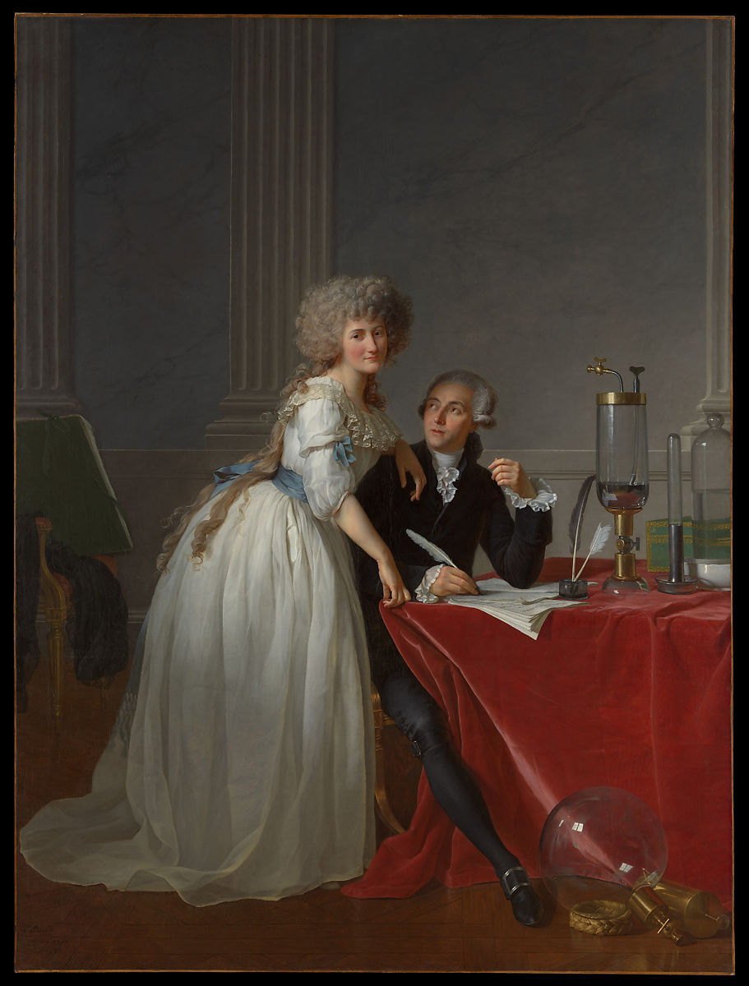

Slide 27
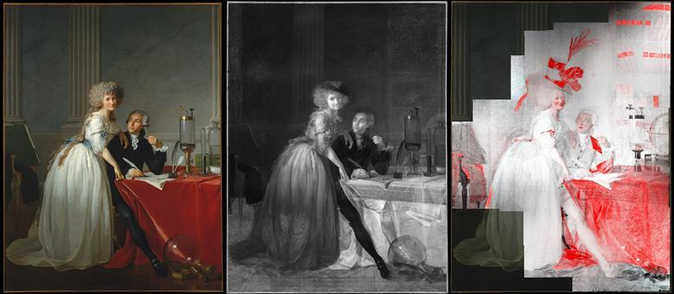

Slide 29
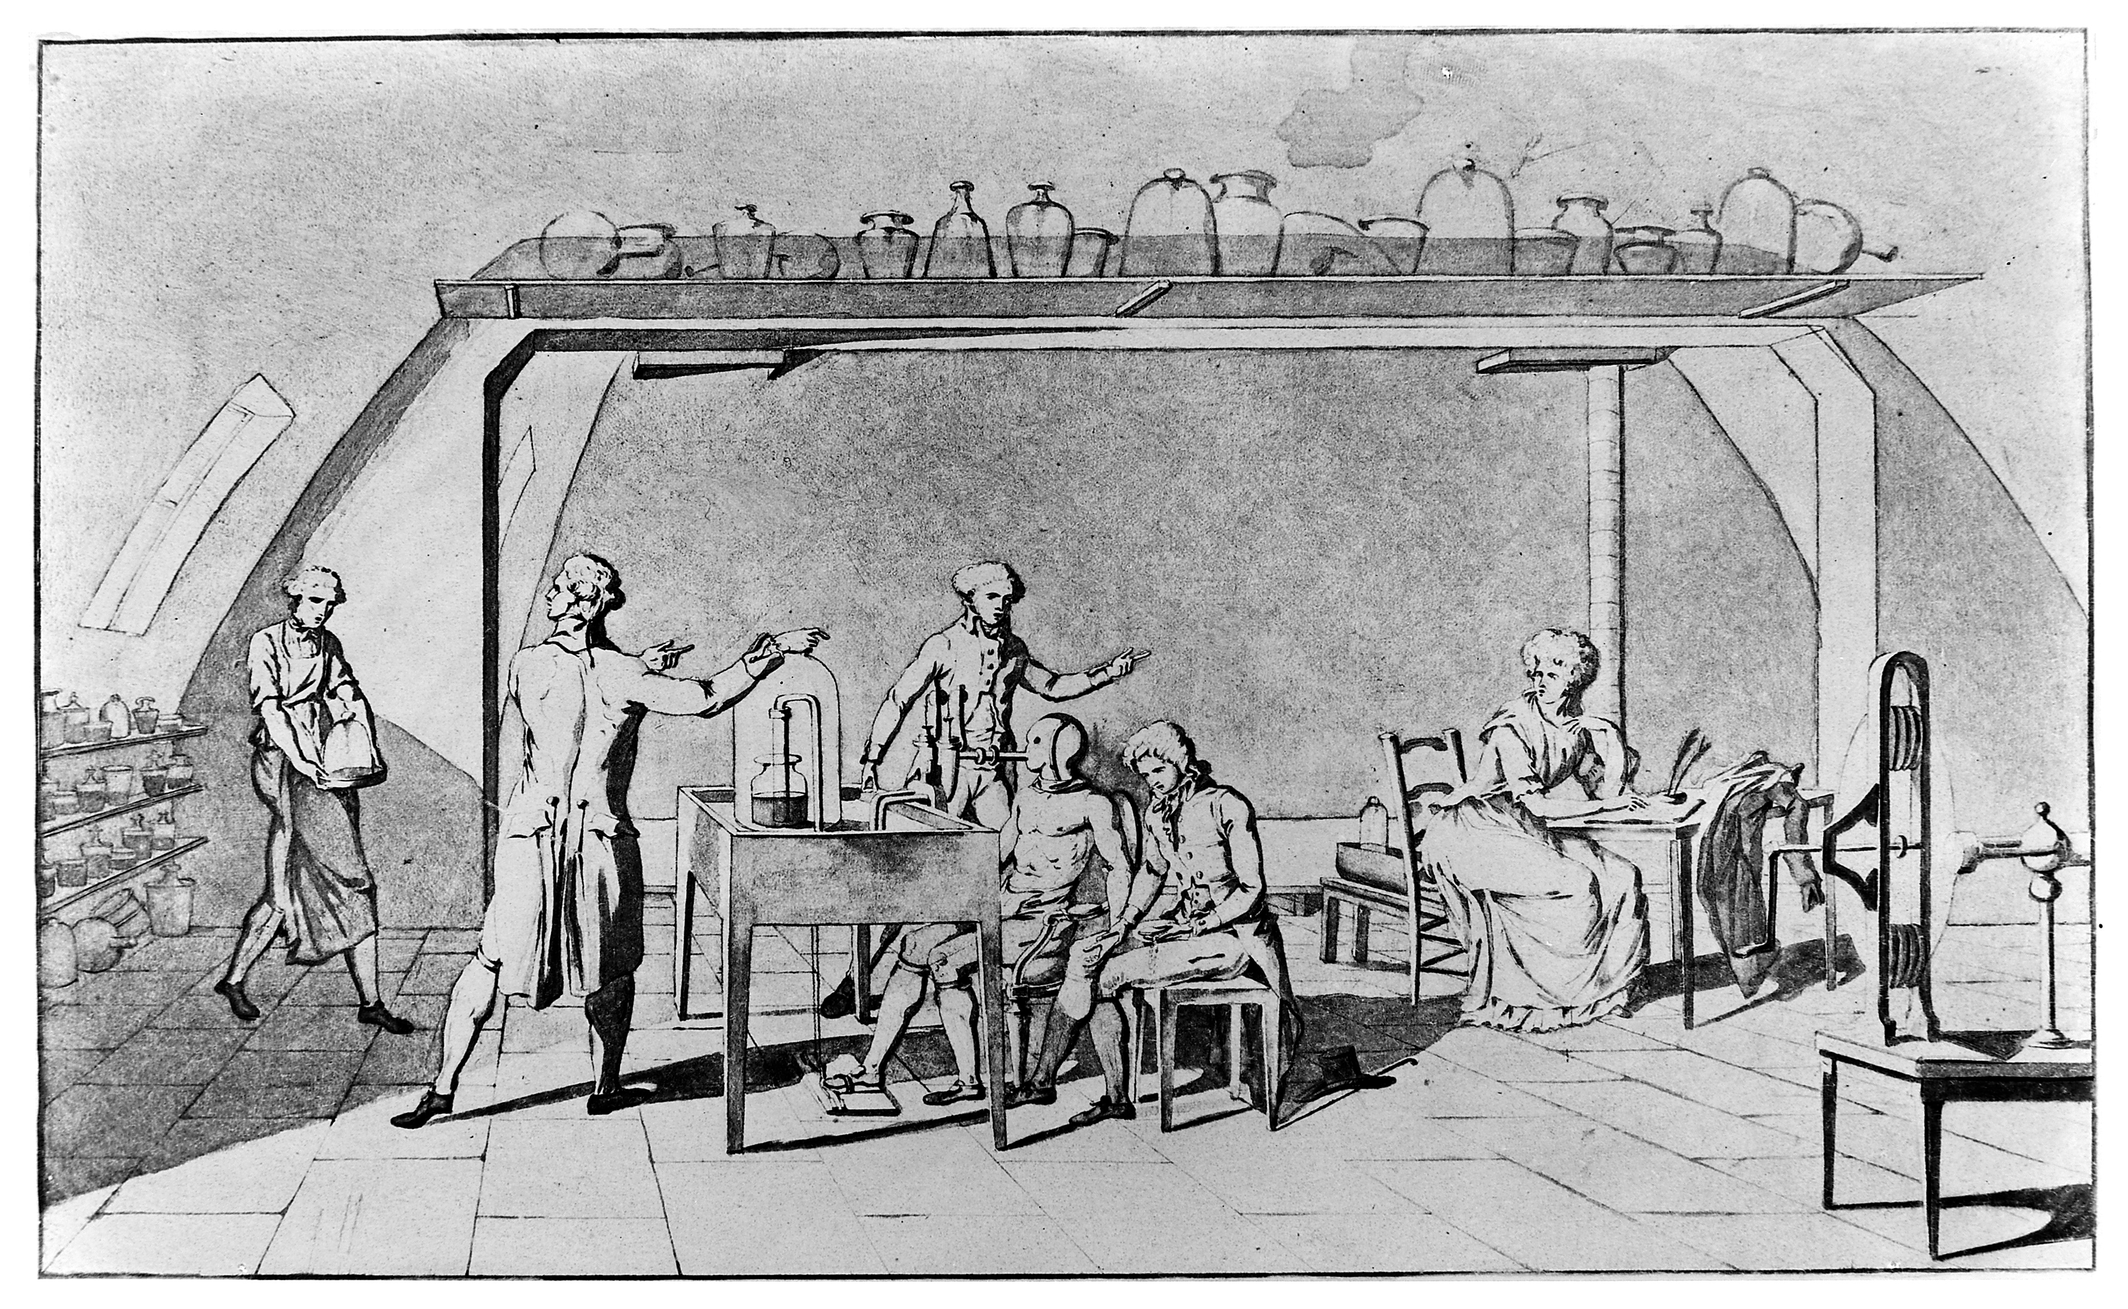

Slide 30
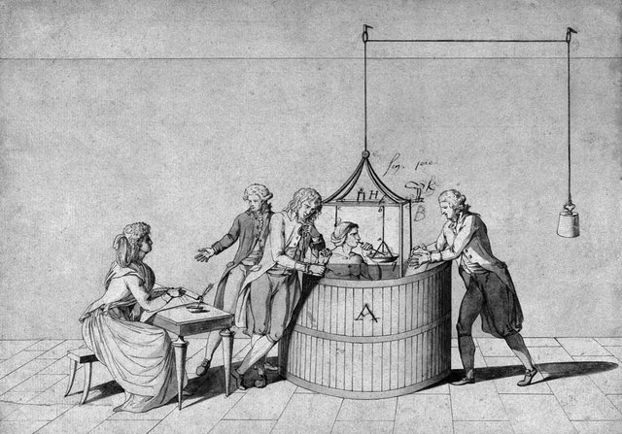

Slide 32
